Slide 1
MySQL Thread Pool
饶珑辉
7-16

Slide 2
线程池概念
MariaDB实现
percona改进

Slide 3
线程池概念
单线程单连接
  每一个连接创建一个线程
  连接断开线程销毁
线程池
  减少创建线程的开销
  控制并发线程数

Slide 4
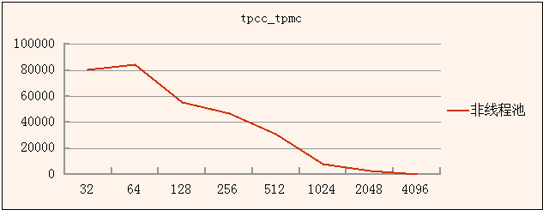
性能瓶颈

Slide 5
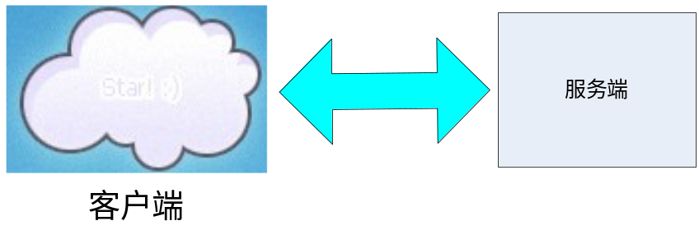
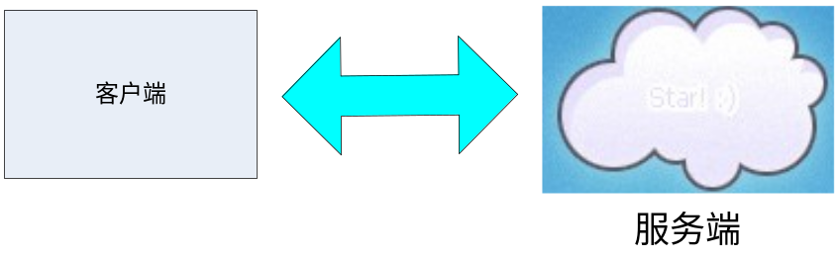
线程池与连接池
  http://mikaelronstrom.blogspot.com/2011/10/mysql-thread-pool-vs-mysql-connection.html

Slide 6
线程池概念
MariaDB实现
percona改进

Slide 7
MariaDB实现
线程池结构
  若干个group组成
  一个timer线程
G1 | G2 | ...
...
T
Notes:
group默认个数为cpu个数，timer线程定期对各个group进行检查

Slide 8
timer线程的工作
  检查是否有请求长时间没被处理
    长时间没有读取网络请求
    长时间没处理work queue中的请求
  检查是否有连接长时间没有请求
    group每次处理请求给连接重设超时时间
    超时时间 > 当前时间 ？
Notes:
检查的方式是分别给两种情况设置一个变量：io_event_count，queue_event_count。timer线程每次检查时都将这两个变量设置成0，group每次读取网络请求和处理请求时都分别将两个变量的值累计。所以，timer线程检查到下列情况时：
(!thread_group->listener && !thread_group->io_event_count)
(!thread_group->queue.is_empty() && !thread_group->queue_event_count)
表明有请求没有被处理，此时应该新建worker线程。

Slide 9

group选择
  每个连接建立时指定一个group
thd->thread_id % group_count
G1 | G2 | ...
...

Slide 10


group结构
  若干worker线程
  一个listener线程
  一个worker queue

Slide 11
listener线程
  连接建立时socket丢给group
  通过select \ epoll 监听group所有的socket
  接收到的请求放在worke queue中
worker线程
  处理worke queue中的请求
  活跃的worker个数被限制

Slide 12
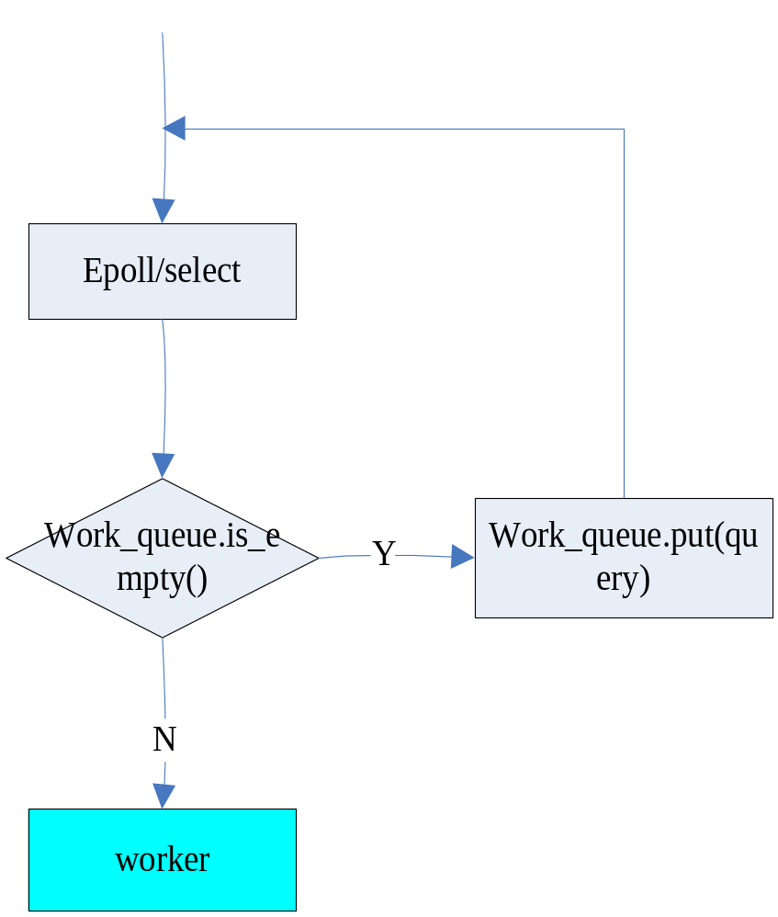
listener线程

Slide 13
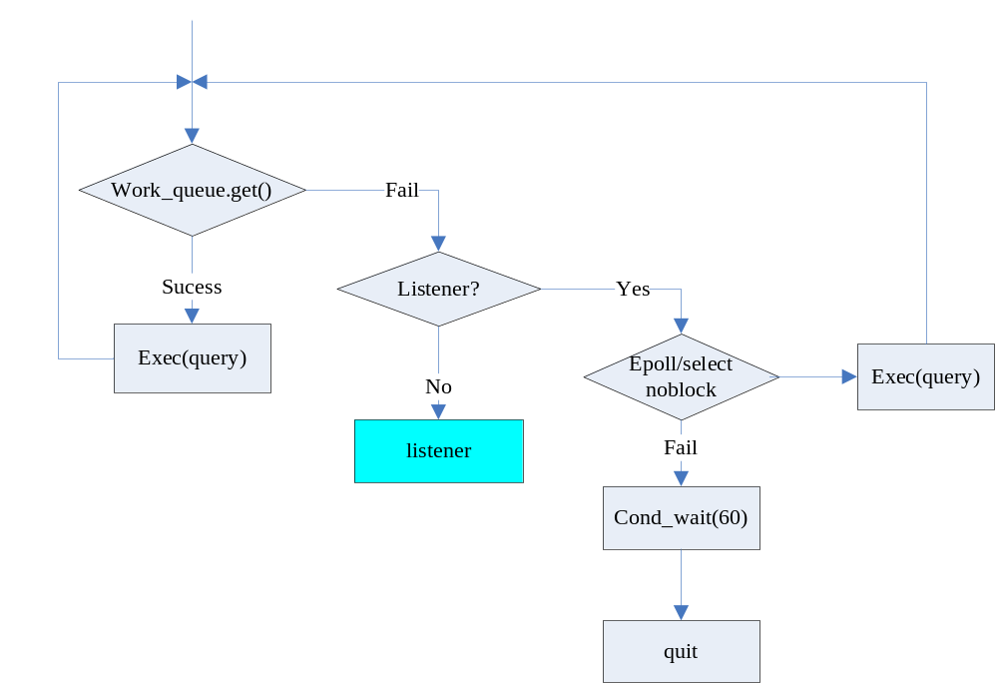
worker线程

Slide 14
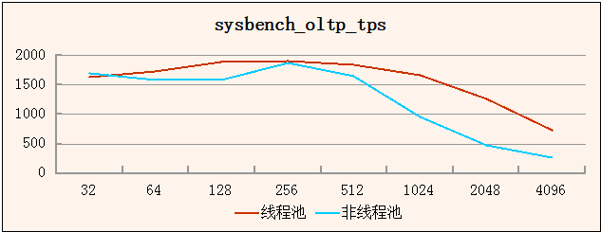
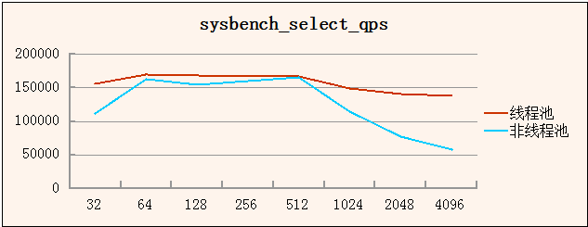
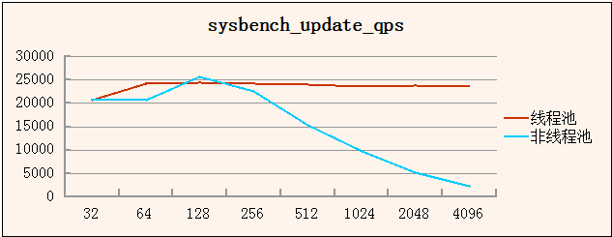
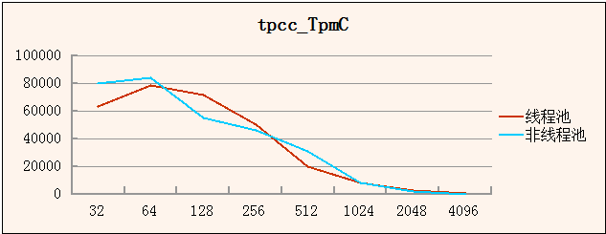
性能表现

Slide 15
线程池概念
MariaDB实现
percona改进

Slide 16
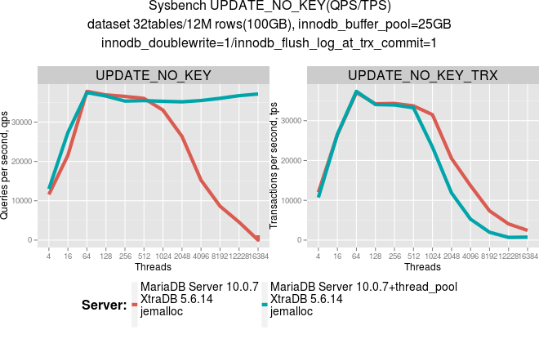
percona改进

Slide 17
高并发性能降低分析
  one-thread-per-connection：increased contention on accessing MySQL server shared resources like structures/locks/etc.
  MariaDB thread pool: execution order of individual statements in transactions

Slide 18
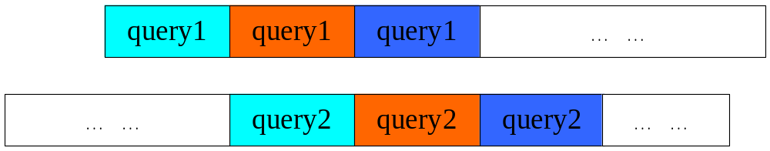
性能降低分析
work queue
trans list
metadata / row lock
MVCC

Slide 19
In an ideal world
the number of concurrent transactions does not matter
keep the number of concurrent statements sufficiently low.

Slide 20
改进1
high_queue
com_queue

Slide 21
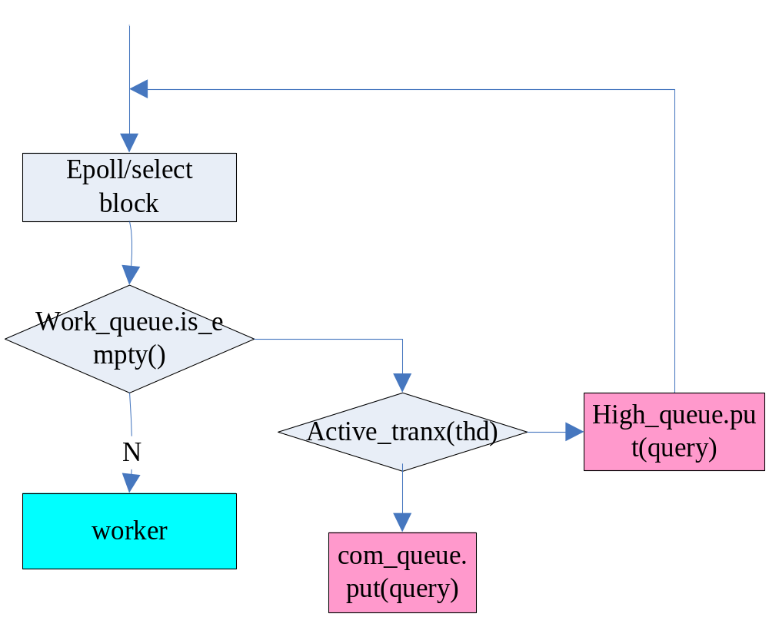
listener

Slide 22
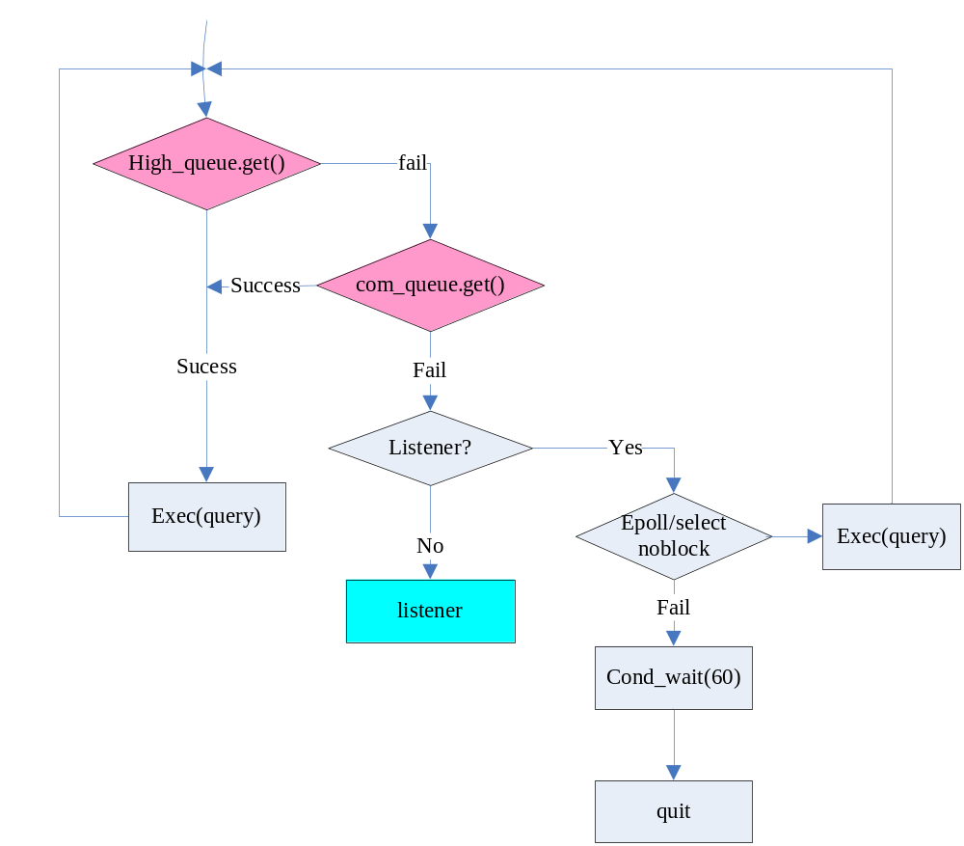
worker

Slide 23
改进2
控制活跃worker数量
  非阻塞
  非休眠
控制worker数量
  活跃worker
  不活跃worker

Slide 24
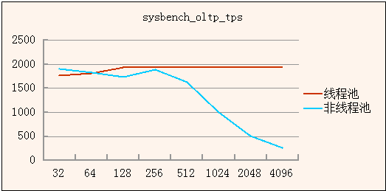
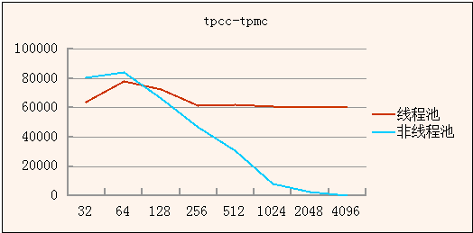
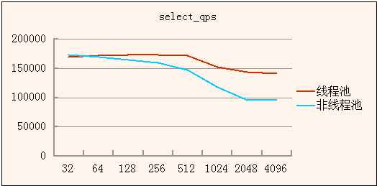
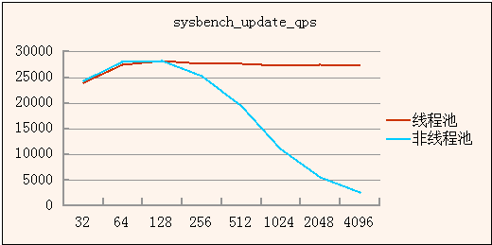
性能表现

